Slide 1
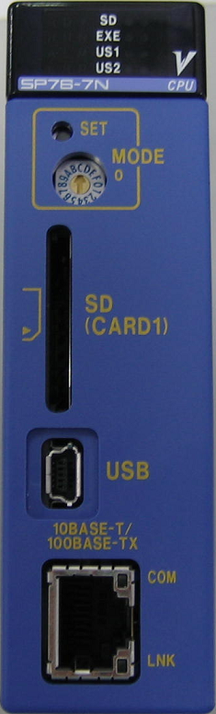
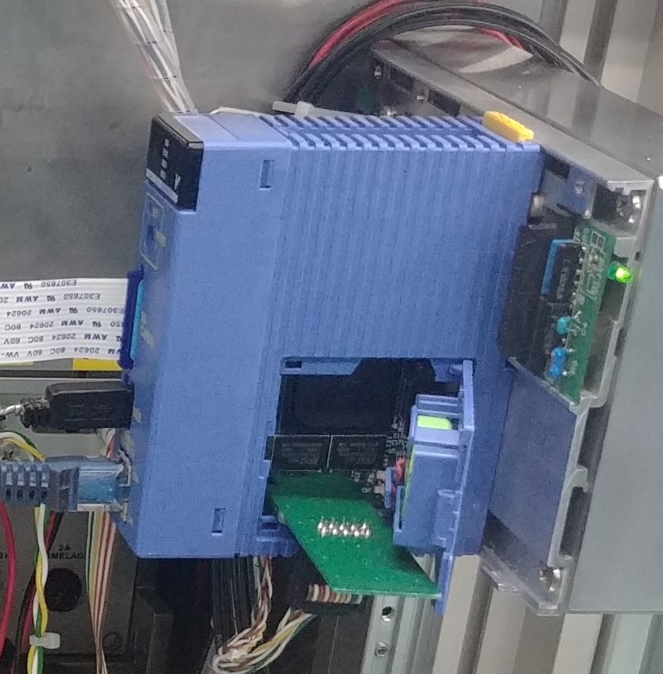
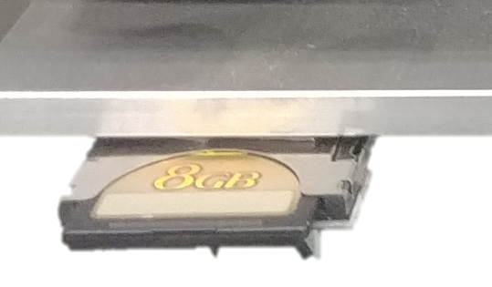
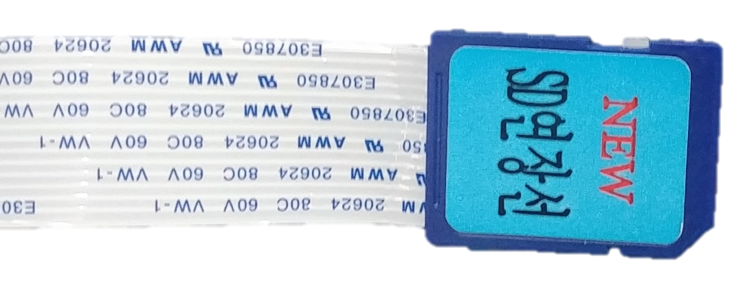

검사 개시
하기와 같이 접속 후 OK를 누르세요.
④ SD 익스텐더 카드 삽입
③SD 카드 삽입
②USB 케이블
①LAN 케이블
⑤JIG 기판

